Slide 1
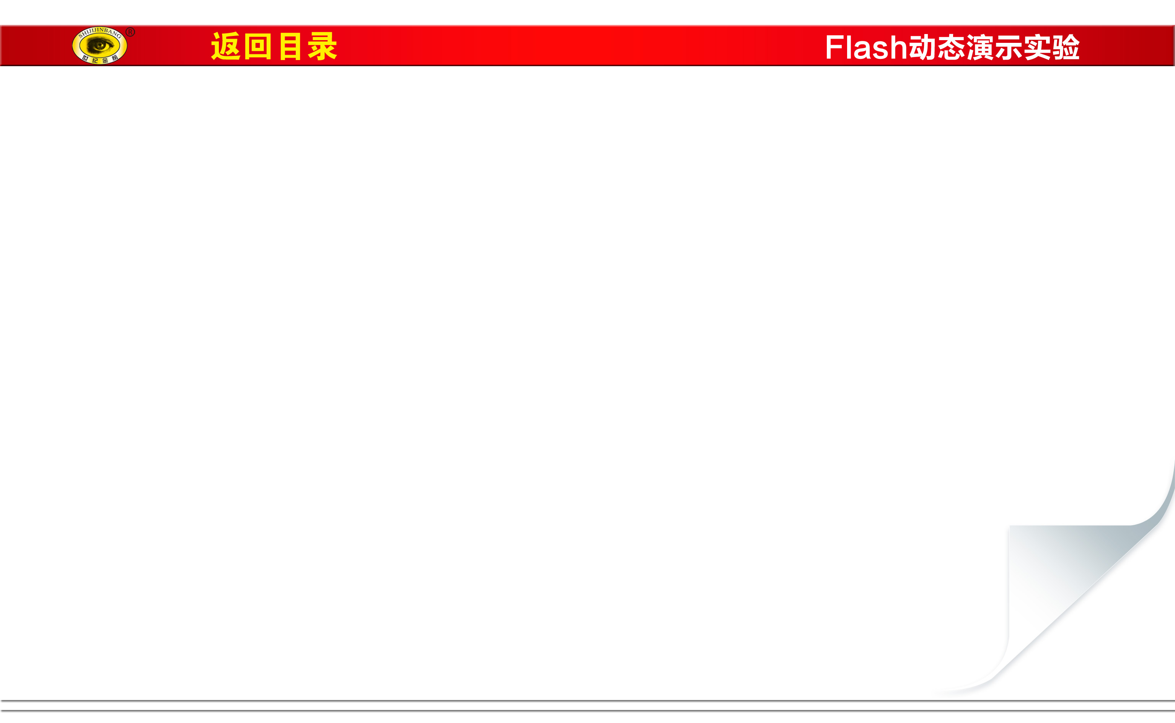
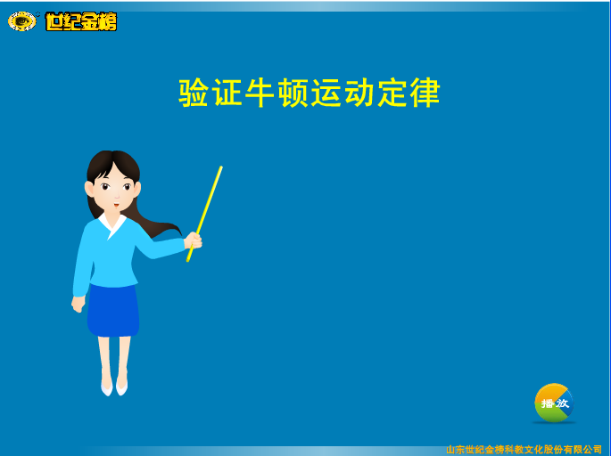

Slide 2

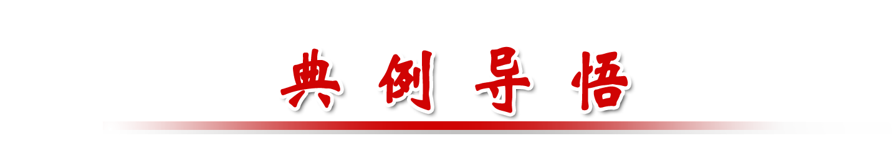

(2014·新课标全国卷Ⅰ)某同学利用图甲所示实验装置及数字化信息系统获得了小车加速度a与钩码的质量m的对应关系图,如图乙所示。实验中小车(含发射器)的质量为200g,实验时选择了不可伸长的轻质细绳和轻定滑轮,小车的加速度由位移传感器及与之相连的计算机得到。回答下列问题:

Slide 3
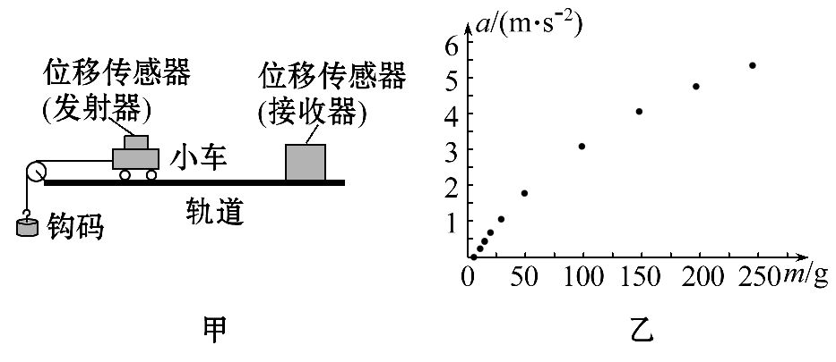

Slide 4
(1)根据该同学的结果,小车的加速度与钩码的质量成 (选
填“线性”或“非线性”)关系。
(2)由图乙可知,a-m图线不经过原点,可能的原因是 。
(3)若利用本实验装置来验证“在小车质量不变的情况下,小车的加
速度与作用力成正比”的结论,并直接以钩码所受重力mg作为小车受
到的合外力,则实验中应采取的改进措施是 ,
钩码的质量应满足的条件是 。

Slide 5
【解析】本题考查了验证牛顿第二定律。(1)根据图中描出的各点,
作出的图像不是一条直线。(2)图像不过原点,有拉力但没有加速度,
原因是摩擦力的影响。(3)平衡摩擦力之后,在满足钩码质量远小于
小车质量的条件下,可以得出小车质量不变情况下拉力与加速度成
正比的结论。
答案:(1)非线性
(2)存在摩擦力
(3)调整轨道倾斜度以平衡摩擦力 远小于小车质量

Slide 6

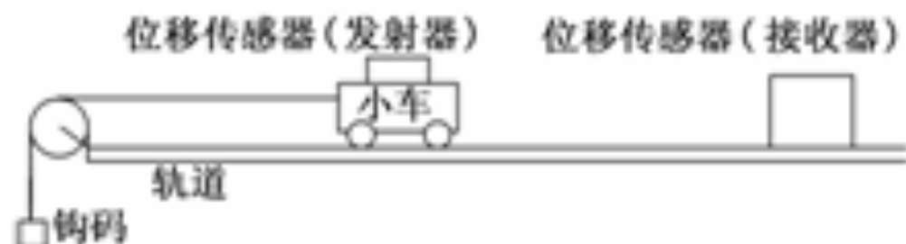
1.如图所示为“用DIS(位移传感器、数据采集器、计算机)研究加速度和力的关系”的实验装置．
(1)在该实验中必须采用控制变量法，应保持________不变，用钩码所受的重力作为________，用DIS测小车的加速度．

Slide 7
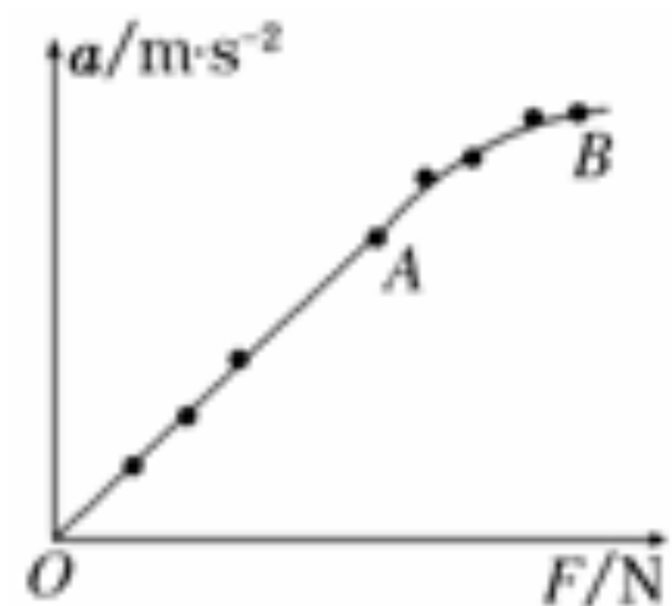
(2)改变所挂钩码的数量，多次重复测量．在某次实验中根据测得的多组数据可画出a－F关系图线
①分析此图线的OA段可得出的实验结论是___________。
②(单选题)此图线的AB段明显偏离直线，造成此误差的主要原因
是( )
A．小车与轨道之间存在摩擦
B．导轨保持了水平状态
C．所挂钩码的总质量太大
D．所用小车的质量太大

Slide 8
答案：(1)小车的总质量(或：小车的质量)
小车所受外力(或：外力、合外力)
(2)①在质量不变的条件下，加速度与合外力成正比 ②C

Slide 9
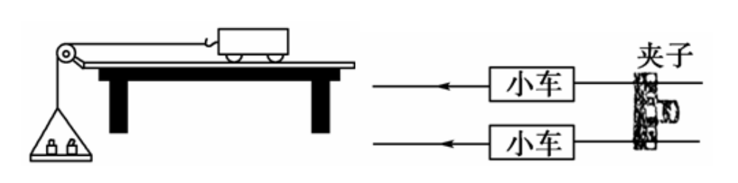
2.用如图所示的装置来探究物体的加速度与力、质量的关系．实验时，小盘和砝码牵引小车，使小车做初速度为零的匀加速运动．

Slide 10

(1)通过改变________，就可以改变小车所受的合力．
(2)在探究加速度与质量的关系时，分别以________为纵坐标、________为横坐标作图象，这样就能直观地看出二者关系．
答案：(1)砝码的数量 (2)a（或 ） (或a)

Slide 11
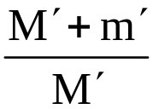
3.在“验证牛顿第二定律”的实验中，以下做法正确的是( )
A．平衡摩擦力时，应将小盘用细绳通过定滑轮系在小车上
B．每次改变小车的质量时，不需要重新平衡摩擦力
C．实验时，先放开小车，再接通打点计时器的电源
D．求小车运动的加速度时，可用天平测出小盘和砝码的质量(M′
和m′)以及小车质量M，直接用公式a＝ g求出
B

